Slide 1
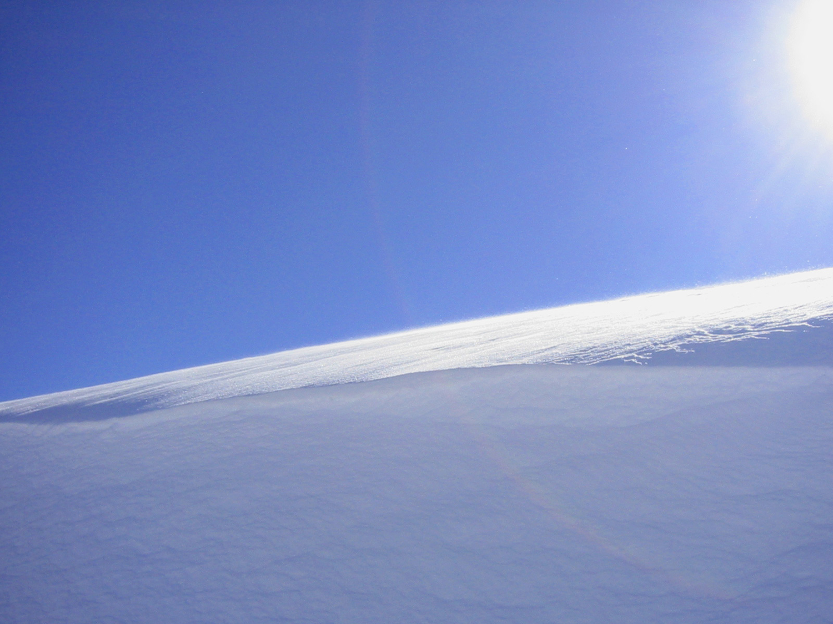
Snöstackning 2017 12Mannabacken Kisa

Slide 2
Målsättning: Att prova och se hur det fungerar I bästa fall täcka delar av Teknikbacken som är 280m lång.

Slide 3
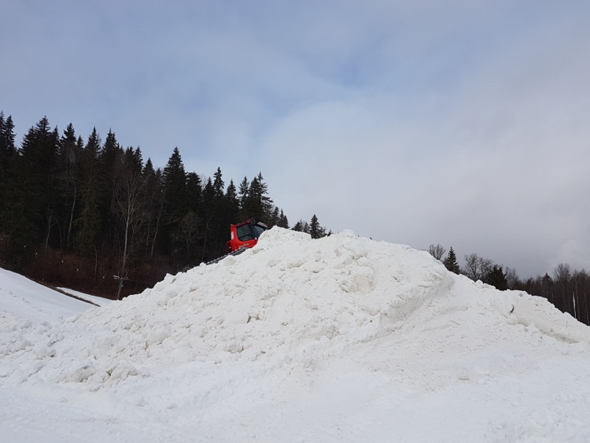
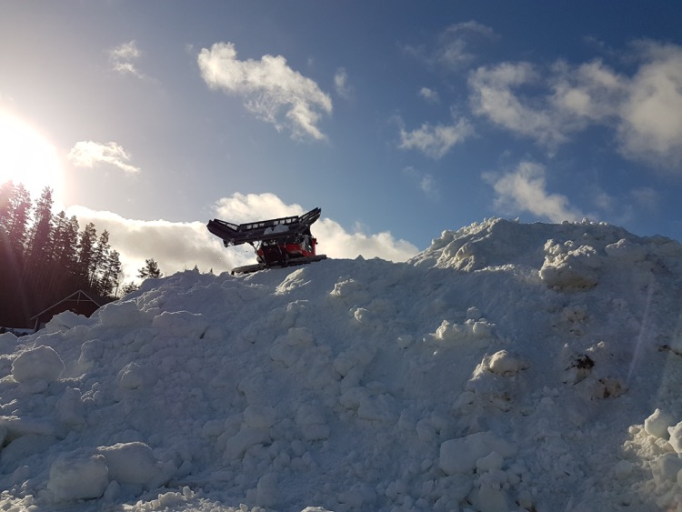
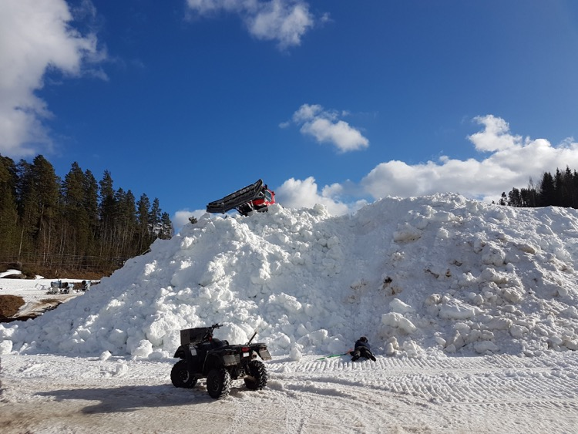

Slide 4
Vi sparade endast ”gammal” snö. Ca 14 000 kbm schaktades ihop. Högen vart i basen ca 75 x 75 m och 10 m hög.

Slide 5
Högen täcktes med ca 75cm flis/bark. Materialet placerades ut med pistmaskin samt grävmaskin.

Slide 6
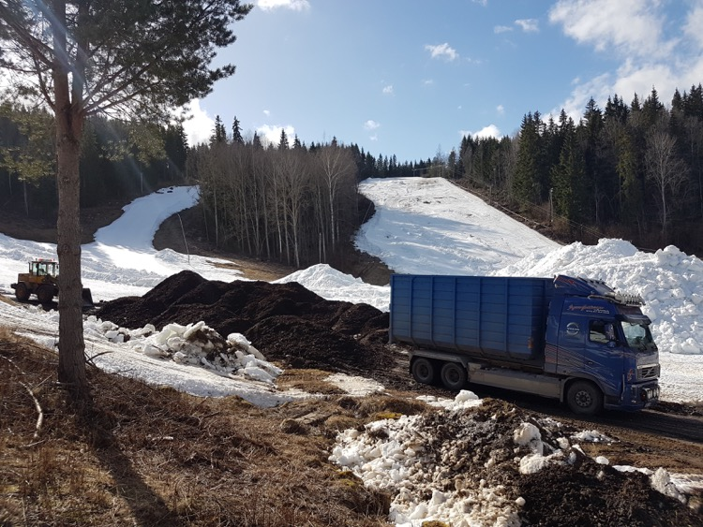
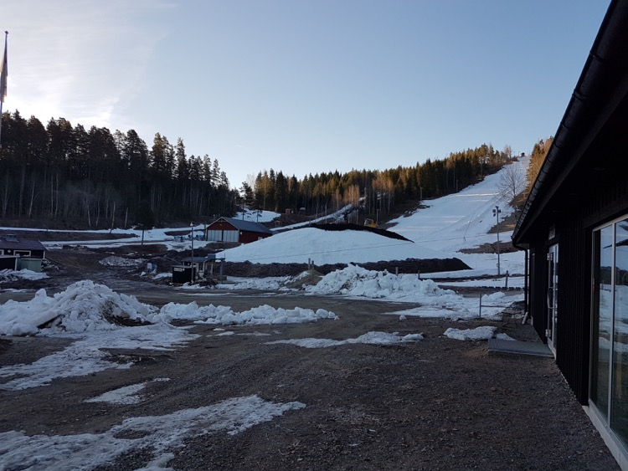

Slide 7
Total arbetstid vid täckning, inkluderat schaktning, samt täckning var: 130 tim inkluderat maskinjobb exkl. transporter av flis

Slide 8
Allt arbete med stackningen var slutfört den 25-mars 2017

Slide 9
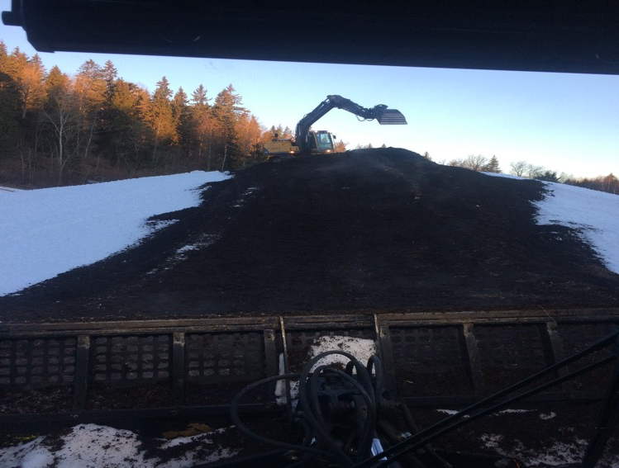
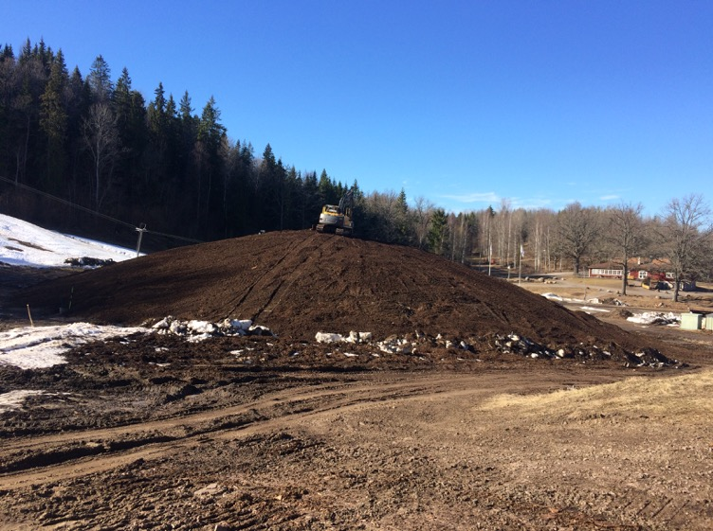

Slide 10
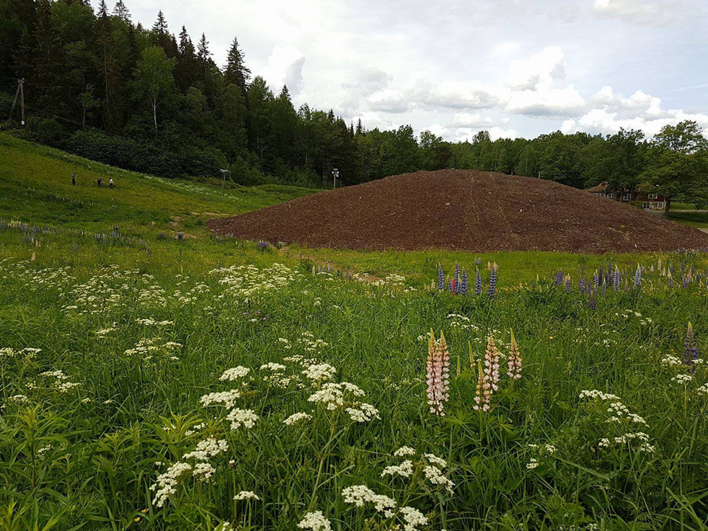

Slide 11
Avtäckning startade 17-nov och tog ca 100 tim. Då hade snön legat i hög under flis/bark i 249 dagar.

Slide 12
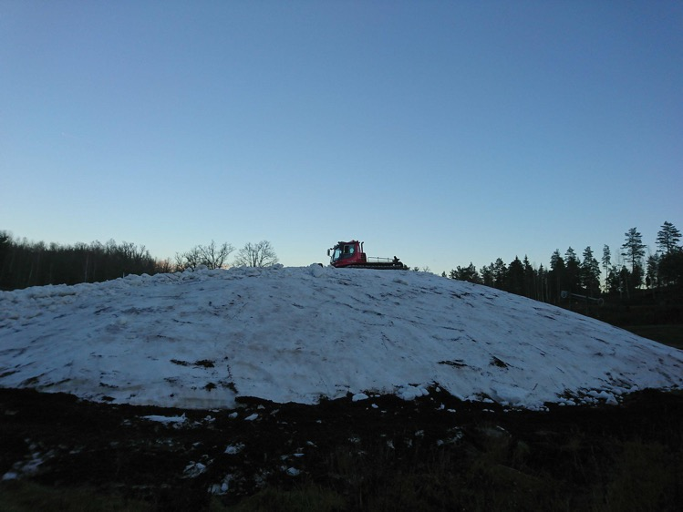
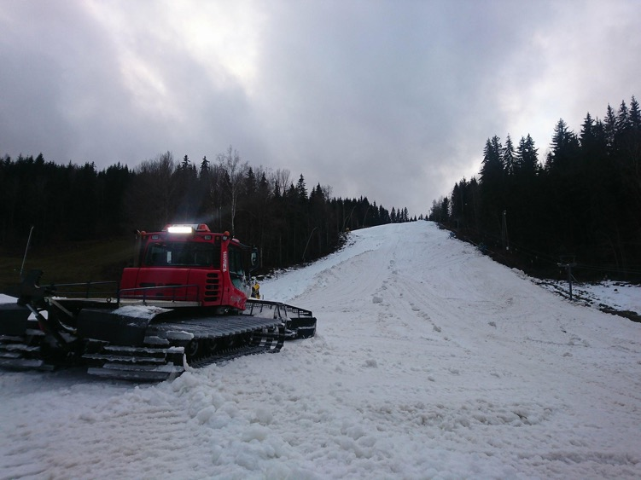

Slide 13
Vi öppnade Teknikbacken den 9-dec. 50 tim utschaktning av snön. Öppningen var möjligt pga. stackningen i kombination med producerat snö under november.

Slide 14
Erfarenheter: Flis/bark fungerade bra för oss. Hanteringen av materialet är det svåra. Vi tappade ca 25-30% av den totala snövolymen. Kvaliteten på snön var överförväntan vid avtäckning. Snön blir väldigt ”mjölig” vid utschaktningen För oss krävs winschmaskin för att kunna schakta ut i hela nedfarten då snön ligger i botten.

Slide 15
Media ”Sparad snö grävs fram” Radio Östergötland 17-nov. ”Supertidig skidpremiär i Kisa – på sparad snö” Aftonbladet 19-nov. ”Säsongspremiär för Tolvmannabacken” MVT.se 9-dec. ”Rekordtidig öppning av 12mannabacken” Kindaposten 9-dec.

Slide 16
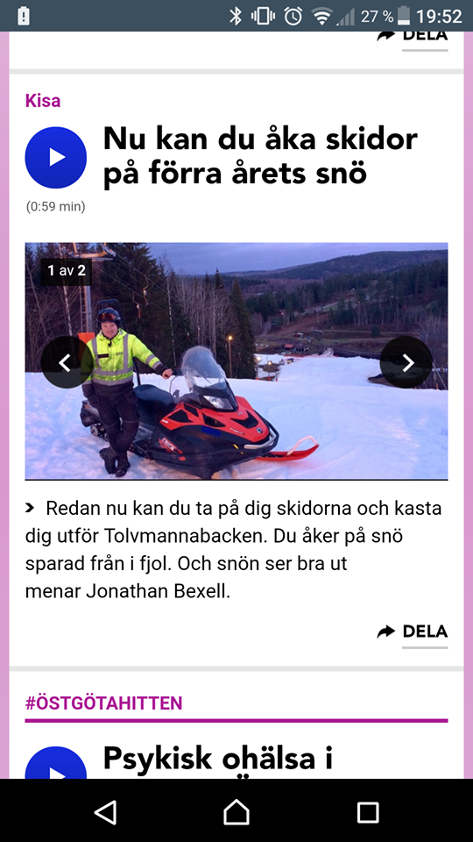

Slide 17
Kommande säsong: Vi kommer fortsätta stacka snö inför säsongen 18-19 Målsättning är att dubblera mängden snö Lyckas stacka den mängd som behövs för att öppna hela Teknikbacken.

